Slide 1
人工智能导论
绪论
汤达荣
2024/9/2
tdr1991@outlook.com

Slide 2
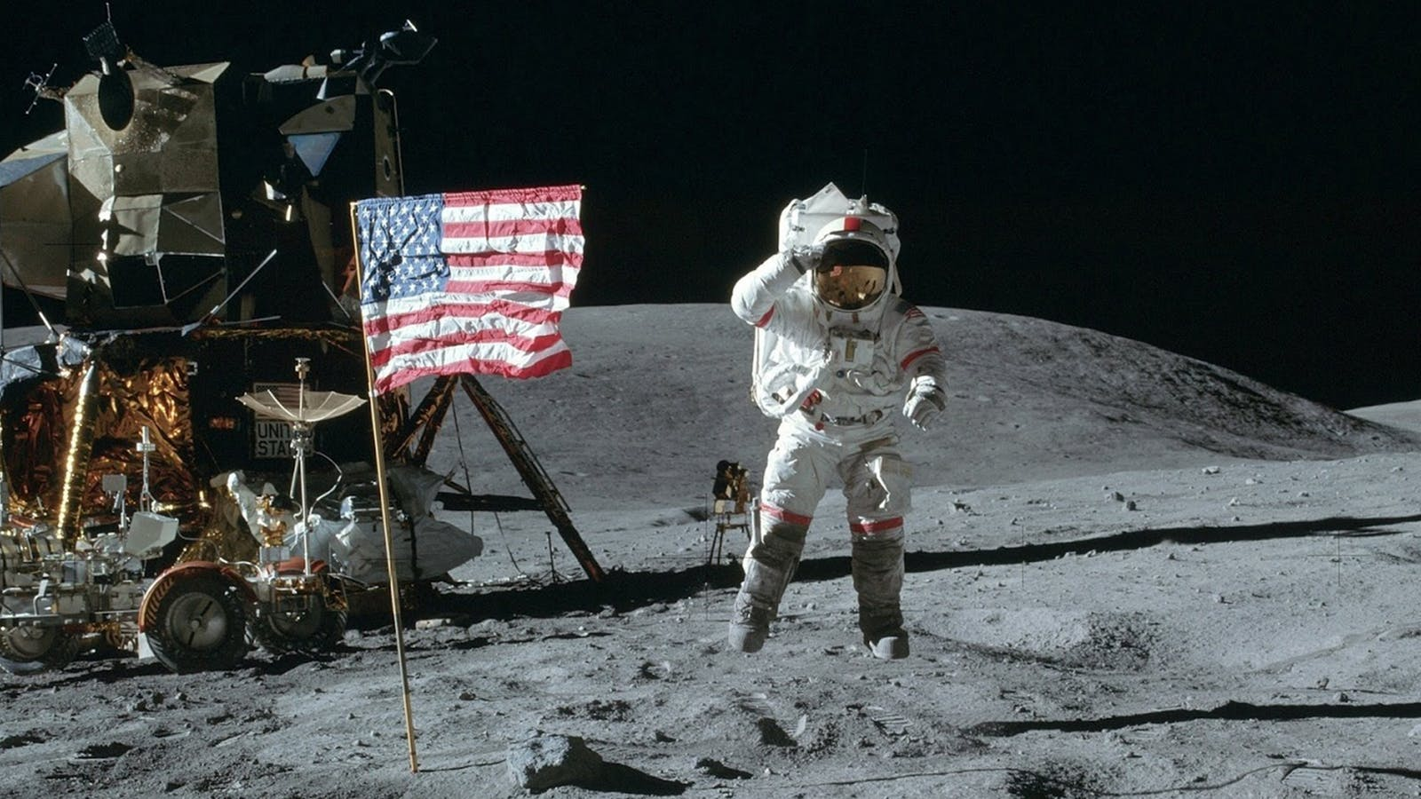
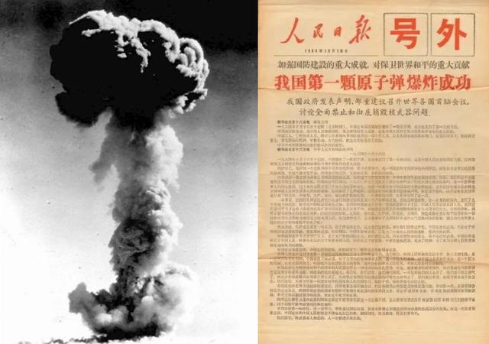


Slide 3
什么是人工智能？
百度：新一轮科技革命和产业变革的重要驱动力量， 研究、开发用于模拟、延伸和扩展人的智能的理论、方法、技术及应用系统的一门新的技术科学。
维基百科：由人制造出来的机器所表现出来的智能。通常人工智能是指用普通计算机程序来呈现人类智能的技术。
https://zh.wikipedia.org/wiki/%E4%BA%BA%E5%B7%A5%E6%99%BA%E8%83%BD

Slide 4
第1章 绪论
1.1 人工智能的基本概念
1.2 人工智能的发展简史
1.3 人工智能研究的基本内容
1.4 人工智能的主要研究领域

Slide 5
第1章 绪论
1.1 人工智能的基本概念
1.2 人工智能的发展简史
1.3 人工智能研究的基本内容
1.4 人工智能的主要研究领域

Slide 6
1.1.1 智能的概念
自然界四大奥秘：物质的本质、宇宙的起源、生命的本
质、智能的发生。
对智能还没有确切的定义，主要流派有：
（1）思维理论：智能的核心是思维
（2）知识阈值理论：智能取决于知识的数量及一般化程度
（3）进化理论：用控制取代知识的表示
智能是知识与智力的总和
知识是一切智能行为的基础
获取知识并应用知识求解问题的能力

Slide 7
1.1.2 智能的特征
感知能力：通过视觉、听觉、触觉、嗅觉等感觉器官感知外部世界的能力。
80%以上信息通过视觉得到，10%信息通过听觉得到。
2. 记忆与思维能力
存储由感知器官感知到的外部信息以及由思维所产生的知识
对记忆的信息进行处理

Slide 8
1.1.2 智能的特征
（1）逻辑思维（抽象思维）
依靠逻辑进行思维。
思维过程是串行的。
容易形式化。
思维过程具有严密性、可靠性。
（2）形象思维（直感思维）
依据直觉。
思维过程是并行协同式的。
形式化困难。
在信息变形或缺少的情况下仍有可能得到比较满意的结果。

Slide 9
1.1.2 智能的特征
（3）顿悟思维（灵感思维）
不定期的突发性。
非线性的独创性及模糊性。
穿插于形象思维与逻辑思维之中。
3. 学习能力
学习既可能是自觉的、有意识的，也可能是不自觉的、无意识的；既可以是有教师指导的，也可以是通过自己实践的。
4. 行为能力（表达能力）
人们的感知能力：用于信息的输入。
行为能力：信息的输出。

Slide 10

1.1.3 人工智能
人工智能：用人工的方法在机器（计算机）上实现的智能；或者说是人们使机器具有类似于人的智能。
人工智能学科：一门研究如何构造智能机器（智能计算机）或智能系统，使它能模拟、延伸、扩展人类智能的学科。
图灵测试：1950年图灵发表的《计算机与智能》中设计了一个测试，用以说明人工智能的概念。
智者
询问者

Slide 11
1.1.3 人工智能
●中国屋思考实验
语言哲学家约翰.R.塞尔（John R. Searle，1980）
●锁在屋里的看不懂卡片上汉字的人，根据英文说明书把从门缝中得到的汉字与屋内的汉字进行匹配然后扔出去，从外观上看好像这个人懂中文，而且正确匹配的速度会越来越快，实际上他不懂中文。
●证明：即使通过图灵测试也不能说明计算机能思维。

Slide 12
第1章 绪论
1.1 人工智能的基本概念
1.2 人工智能的发展简史
1.3 人工智能研究的基本内容
1.4 人工智能的主要研究领域

Slide 13
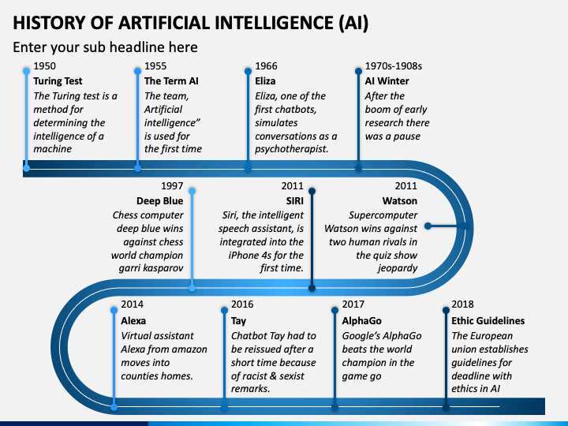
1.2 人工智能的发展简史
https://library.icc.edu/c.php?g=1372140&p=10141462

Slide 14
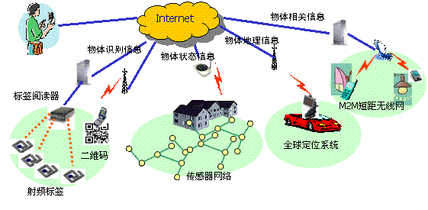
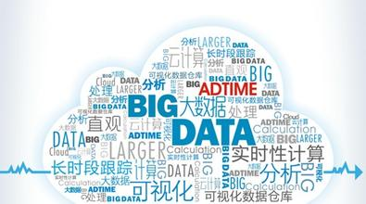
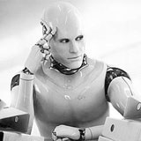

1.2.4 大数据驱动发展期（2011年－ ）
物联网、大数据、云计算、人工智能相互促进
物联网
大数据
人工智能

Slide 15
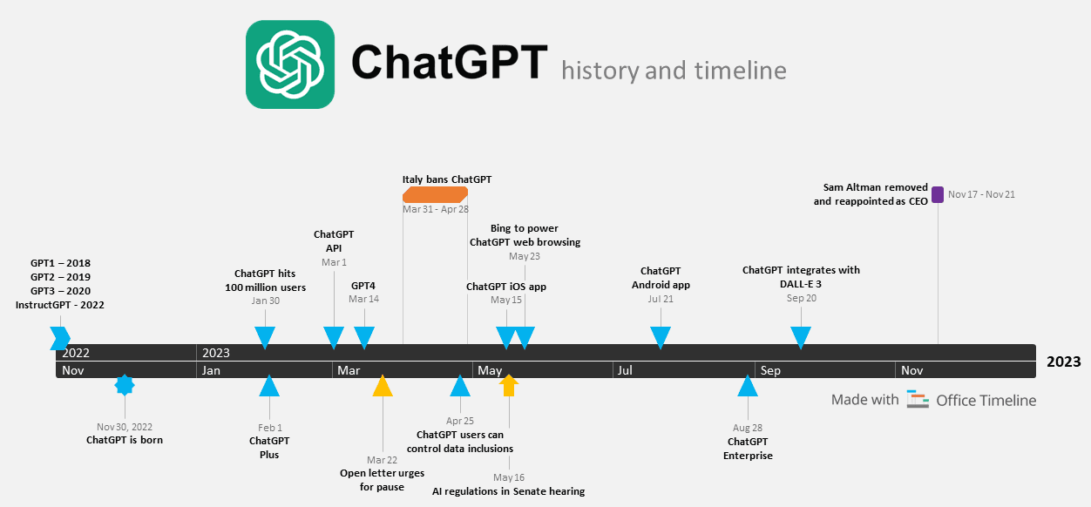
1.2 生成式ai
https://www.officetimeline.com/blog/artificial-intelligence-ai-and-chatgpt-history-and-timelines

Slide 16
第1章 绪论
1.1 人工智能的基本概念
1.2 人工智能的发展简史
1.3 人工智能研究的基本内容
1.4 人工智能的主要研究领域

Slide 17
1.3 人工智能研究的基本内容
1. 知识表示
知识表示：将人类知识形式化或者模型化。
知识表示方法：符号表示法、连接机制表示法。
符号表示法：用各种包含具体含义的符号，以各种不同的方式和顺序组合起来表示知识的一类方法。例如，一阶谓词逻辑、产生式等。
连接机制表示法：把各种物理对象以不同的方式及顺序连接起来，并在其间互相传递及加工各种包含具体意义的信息，以此来表示相关的概念及知识。例如，神经网络等。

Slide 18
2. 机器感知
1.3 人工智能研究的基本内容
2. 机器感知
机器感知：使机器（计算机）具有类似于人的感知能力。以机器视觉(machine vision)与机器听觉为主。
3. 机器思维
机器思维：对通过感知得来的外部信息及机器内部的各种工作信息进行有目的的处理。

Slide 19
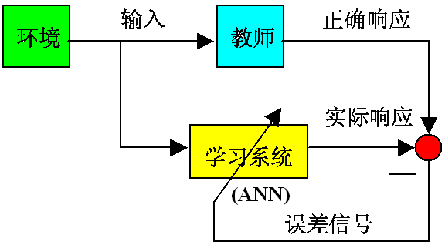
2. 机器感知
1.3 人工智能研究的基本内容
4. 机器学习
机器学习（machine learning）：研究如何使计算机具有类似于人的学习能力，使它能通过学习自动地获取知识。
监督学习（有教师学习）

Slide 20
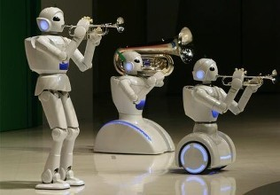
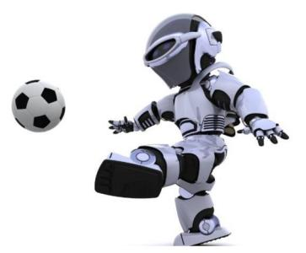
2. 机器感知
1.3 人工智能研究的基本内容
5. 机器行为
机器行为：计算机的表达能力，即“说”、“写”、“画”等能力。

Slide 21
第1章 绪论
1.1 人工智能的基本概念
1.2 人工智能的发展简史
1.3 人工智能研究的基本内容
1.4 人工智能的主要研究领域

Slide 22
1.4 人工智能的主要研究领域
博弈
如下棋、打牌、战争等一类竞争性的智能活动称为博弈。
1956年，塞缪尔研制出跳棋程序。
为什么许多是研究下棋、打牌？

Slide 23
1.4 人工智能的主要研究领域
棋类游戏的计算复杂性
棋局数量
一字棋：9！
西洋跳棋：10⁷⁸
国际象棋：10¹²⁰
围棋：10⁷⁶¹
国际象棋：10¹²⁰
国际象棋：假设每步可以搜索一个棋局，用极限并行速度（10⁻¹⁰⁴年/步）来处理，搜索一遍的全部棋局也得10¹⁶年即1亿亿年才可以算完！

Slide 24
1.4 人工智能的主要研究领域
国际象棋比赛
1991年8月，IBM公司研制的Deep Thought 2计算机系统与澳大利亚象棋冠军约翰森（D.Johansen）举行了一场人机对抗赛，以1：1平局告终。
1996.2.10-17 ，IBM公司的“深蓝”计算机系统与卡斯帕罗夫进行了六局比赛，号称人脑与电脑的世纪决战。卡斯帕罗夫以4：2获胜。

Slide 25

1.4 人工智能的主要研究领域
1997.5.3-11 深蓝再次挑战特级大师卡斯帕罗夫。
1997年5月11日凌晨4时许，美国纽约公平保险公司大厦，深蓝和卡斯帕罗夫“最后决战”正在进行。
4时50分，美联社、路透社、共同社、新华社 …：在世纪末国际象棋“人机大战”的最后一局对弈中， “深蓝”仅用了1小时轻松击败卡斯帕罗夫，以3.5比2.5的总比分赢得了最终的胜利！
此后十年，人机互有胜负，直到2006年棋王卡拉姆尼克被Deep Fritz击败，人类再也没有赢过电脑。

Slide 26
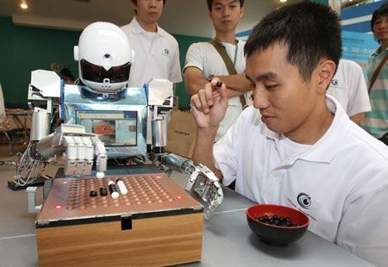
1.4 人工智能的主要研究领域
围棋比赛
围棋：10⁷⁶¹
2007年台北国际发明暨技术交易展览上，第三代智能机器人DOC 现场表演下棋。

Slide 27
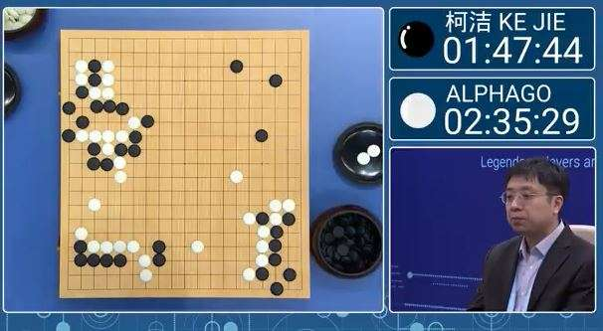
1.4 人工智能的主要研究领域
① 2016.3，AlphaGo以4:1战胜韩国棋手李世石，成为第一个击败人类职业围棋选手的电脑程序。
② 2016.12，AlphaGo身披“Master”马甲，5天内横扫中日韩棋坛，以60场连胜纪录告退。
③ 2017.5，AlphaGo在乌镇以3:0完胜柯洁。

Slide 28
1.4 人工智能的主要研究领域
模式识别
模式识别（pattern recognition）：研究对象描述和分类方法的学科。分析和识别的模式可以是信号、图象或者普通数据。
文字识别：邮政编码、车牌识别、汉字识别。
人脸识别：反恐、商业。
物体识别：导弹、机器人。

Slide 29
1.4 人工智能的主要研究领域
机器视觉
机器视觉(machine vision)或计算机视觉(computer vision)是用机器代替人眼睛进行测量和判断。
机器视觉系统是指通过图像摄取装置将被摄取的目标转换成图像信号，传送给专用的图像处理系统，根据像素分布和宽度、颜色等信息，转换成数字信号，抽取目标的特征，根据判别结果控制现场的设备动作。
机器视觉应用在半导体及电子、汽车、冶金、制药、食品饮料、印刷、包装、零配件装配及制造质量检测等。

Slide 30
1.4 人工智能的主要研究领域
机器视觉
●机器视觉(machine vision)或计算机视觉(computer vision)是用机器代替人眼睛进行测量和判断。
●机器视觉应用在半导体及电子、汽车、冶金、制药、食品饮料、印刷、包装、零配件装配及制造质量检测等。
●文字识别：邮政编码、车牌识别、手写体识别。计算机、手机等输入。
●人脸识别：反恐、商业。
●物体识别：导弹、机器人。

Slide 31
1.4 人工智能的主要研究领域
智慧医疗
医学影像识别：基于深度学习等人工智能技术的X光、核磁、CT、超声等医疗影像多模态大数据的分析技术，提取二维或三维医疗影像隐含的疾病特征。
●黑色素瘤识别：将1万张有标记的影象交给机器学习，然后让3名医生和 计算机一起看另外的3000账。人的精度84%，计算机97%

Slide 32
1.4 人工智能的主要研究领域
自然语言理解
自然语言理解：研究如何让计算机理解人类自然语言，包括回答问题、生成摘要、翻译等。
1957年，在苏联人造卫星成功发射的刺激下,美国国家研究会大力支持对俄科技论文的计算机翻译。

Slide 33
1.4 人工智能的主要研究领域
自然语言理解
人们最初以为机器翻译只要将双向词典及一些词法知识放进计算机就行了。
后来发现有时会出现十分荒谬的错误。
“The spirit is willing but the flesh is weak”心有余而力不足。
俄语
“The wine is good but the meat is spoiled”酒是好的但肉变质了。
1966年美国顾问委员会报告：还不存在通用的科学文本机器翻译，也没有很近的实现前景。
英国、美国中断了大部分机器翻译项目的资助。

Slide 34
1.4 人工智能的主要研究领域
机器翻译
现在，机器翻译已经实用化、商品化。Pilot耳机是世界上首个具备自动翻译的智能耳机，进行实时翻译。
2016年谷歌销售语音识别API，将80多种语言转换成文字。
2016年谷歌推出商业级神经系统机器翻译，准确率达86%。
Facebook使用CNN翻译速度比谷歌快9倍。
阿里研发NMT，翻译质量大幅度提升。

Slide 35
1.4 人工智能的主要研究领域
智能信息检索
智能信息检索系统的功能：
(1) 能理解自然语言。
(2) 具有推理能力。
(3) 系统拥有一定的常识性知识。
数据挖掘与知识发现
数据挖掘的目的是从数据库中找出有意义的模式(一组规则、聚类、决策树、依赖网络或其他方式表示的知识)。
数据挖掘过程：数据预处理、建模、模型评估及模型应用。

Slide 36
1.4 人工智能的主要研究领域
机器听觉
计算机语音输入：计算机、智能手机等的重要组成
计算机语音录入、手机语音呼叫、机器人语音控制、语音锁、机器故障诊断等。
语音识别用语音作为计算机的输入。
语音识别的主要过程：语音信号采集、预处理（预滤波、采样、预加重、端点检测）、特征参数提取、向量量化、识别。
36

Slide 37
1.4 人工智能的主要研究领域
专家系统
1965年费根鲍姆研究小组开始研制第一个专家系统——分析化合物分子结构的DENDRAL，1968年完成并投入使用。
1971年MIT开发成功求解一些数学问题的MYCSYMA专家系统。拉特格尔大学开发的清光眼诊断与治疗的专家系统CASNET。
1972年斯坦福大学肖特里菲等人开始研制用于诊断和治疗感染性疾病的专家系统MYCIN。
1976年斯坦福研究所开始开发探矿专家系统PROSPECTOR，1980年首次实地分析华盛顿某山区地质资料，发现了一个钼矿。
1981年斯坦福大学研制成功专家系统AM，能模拟人类进行概括、抽象和归纳推理，发现某些数论的概念和定理。

Slide 38
1.4 人工智能的主要研究领域
用户
领域专家
知识工程师
人
人
机
机
接
接
口
口
解释机构
知识获取机构
解释机构
知识获取机构
专家系统核心
专家系统核心
数据库
推理机
知识库
数据库
推理机
知识库

Slide 39
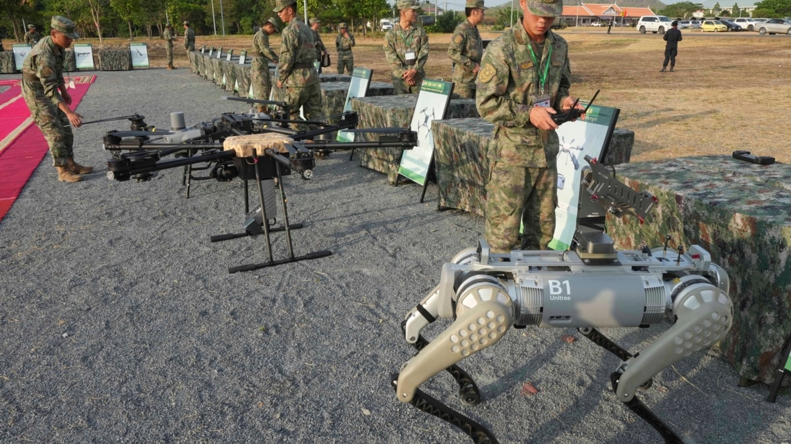
1.4 人工智能的主要研究领域

Slide 40
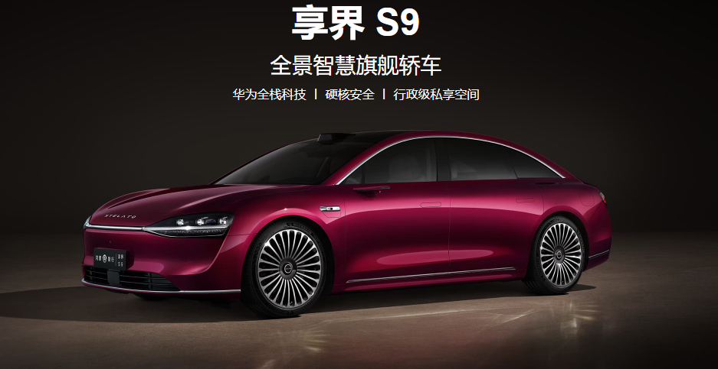
1.4 人工智能的主要研究领域
https://www.bilibili.com/video/BV1WE421c7LQ/?vd_source=89d0bbc7a0e62ff88842d9bd62600f69

Slide 41
1.4 人工智能的主要研究领域
无人驾驶商业化的四个关键要素
硬件组件：摄像头、激光雷达、计算处理器等新型传感器和计算组件，发动机、车身等传统汽车组件；
软件组件：无人驾驶操作系统（感知、规划、控制以及汽车互联、数据平台接口等），高精度地图等；
整车制造：超级复杂、重资产、且利润率不高的工程；
网络：类似滴滴、Uber、Lyft这样的出行网络。

Slide 42
1.4 人工智能的主要研究领域
达芬奇手术机器人
这是以500年前意大利文艺复兴时期的伟大艺术家达芬奇在图纸上画的机器人雏形而设计的。
●正式名称：内窥镜手术器械控制系统
●技术来源：斯坦福研究院（SRI）
●生产销售：直觉手术机器人公司（1995年成立）
● 1996、2006、2009、2014年第一、二、三、四代

Slide 43
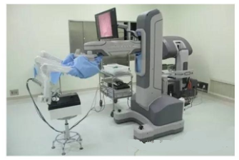
1.4 人工智能的主要研究领域
达芬奇手术机器人

Slide 44
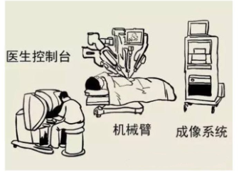
1.4 人工智能的主要研究领域
达芬奇手术机器人

Slide 45
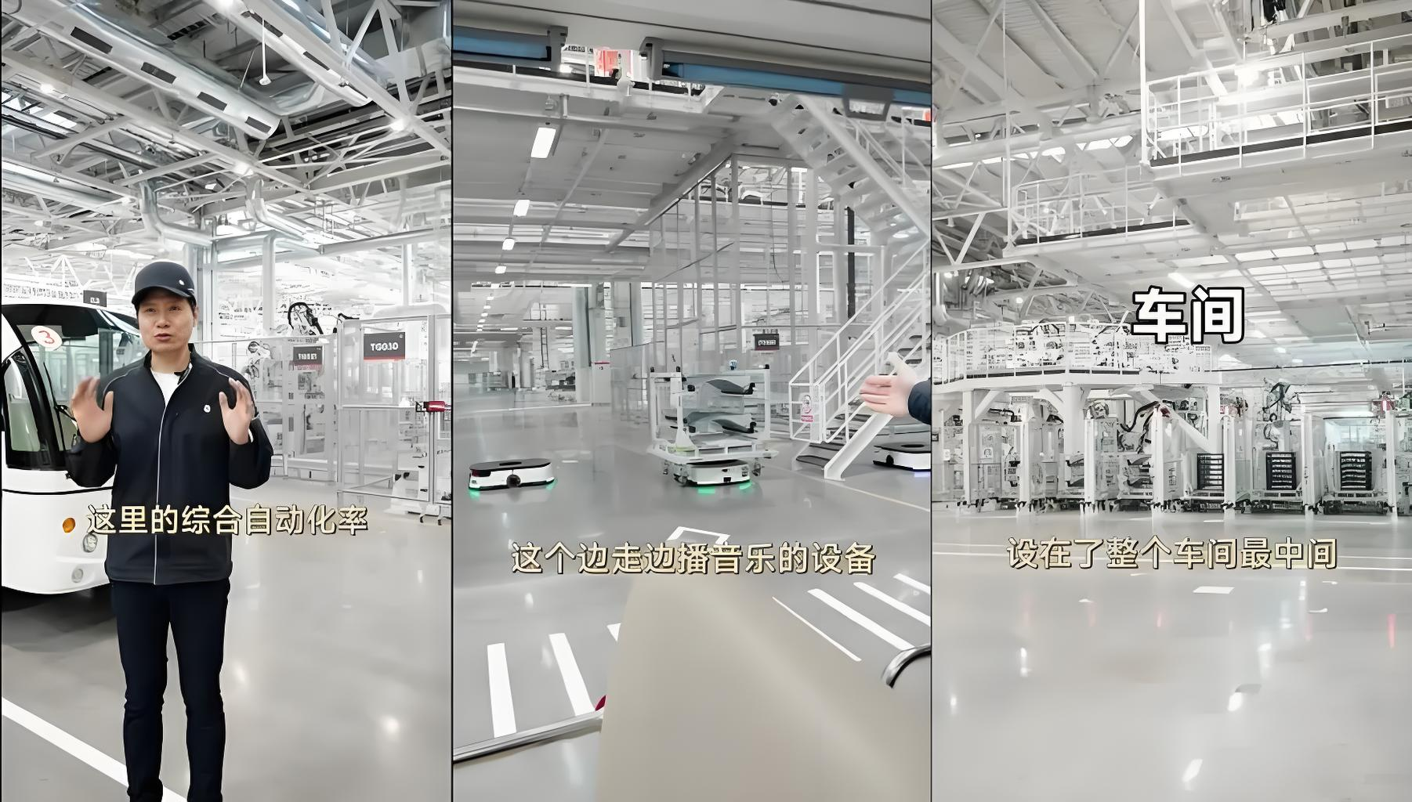
1.4 人工智能的主要研究领域

Slide 46
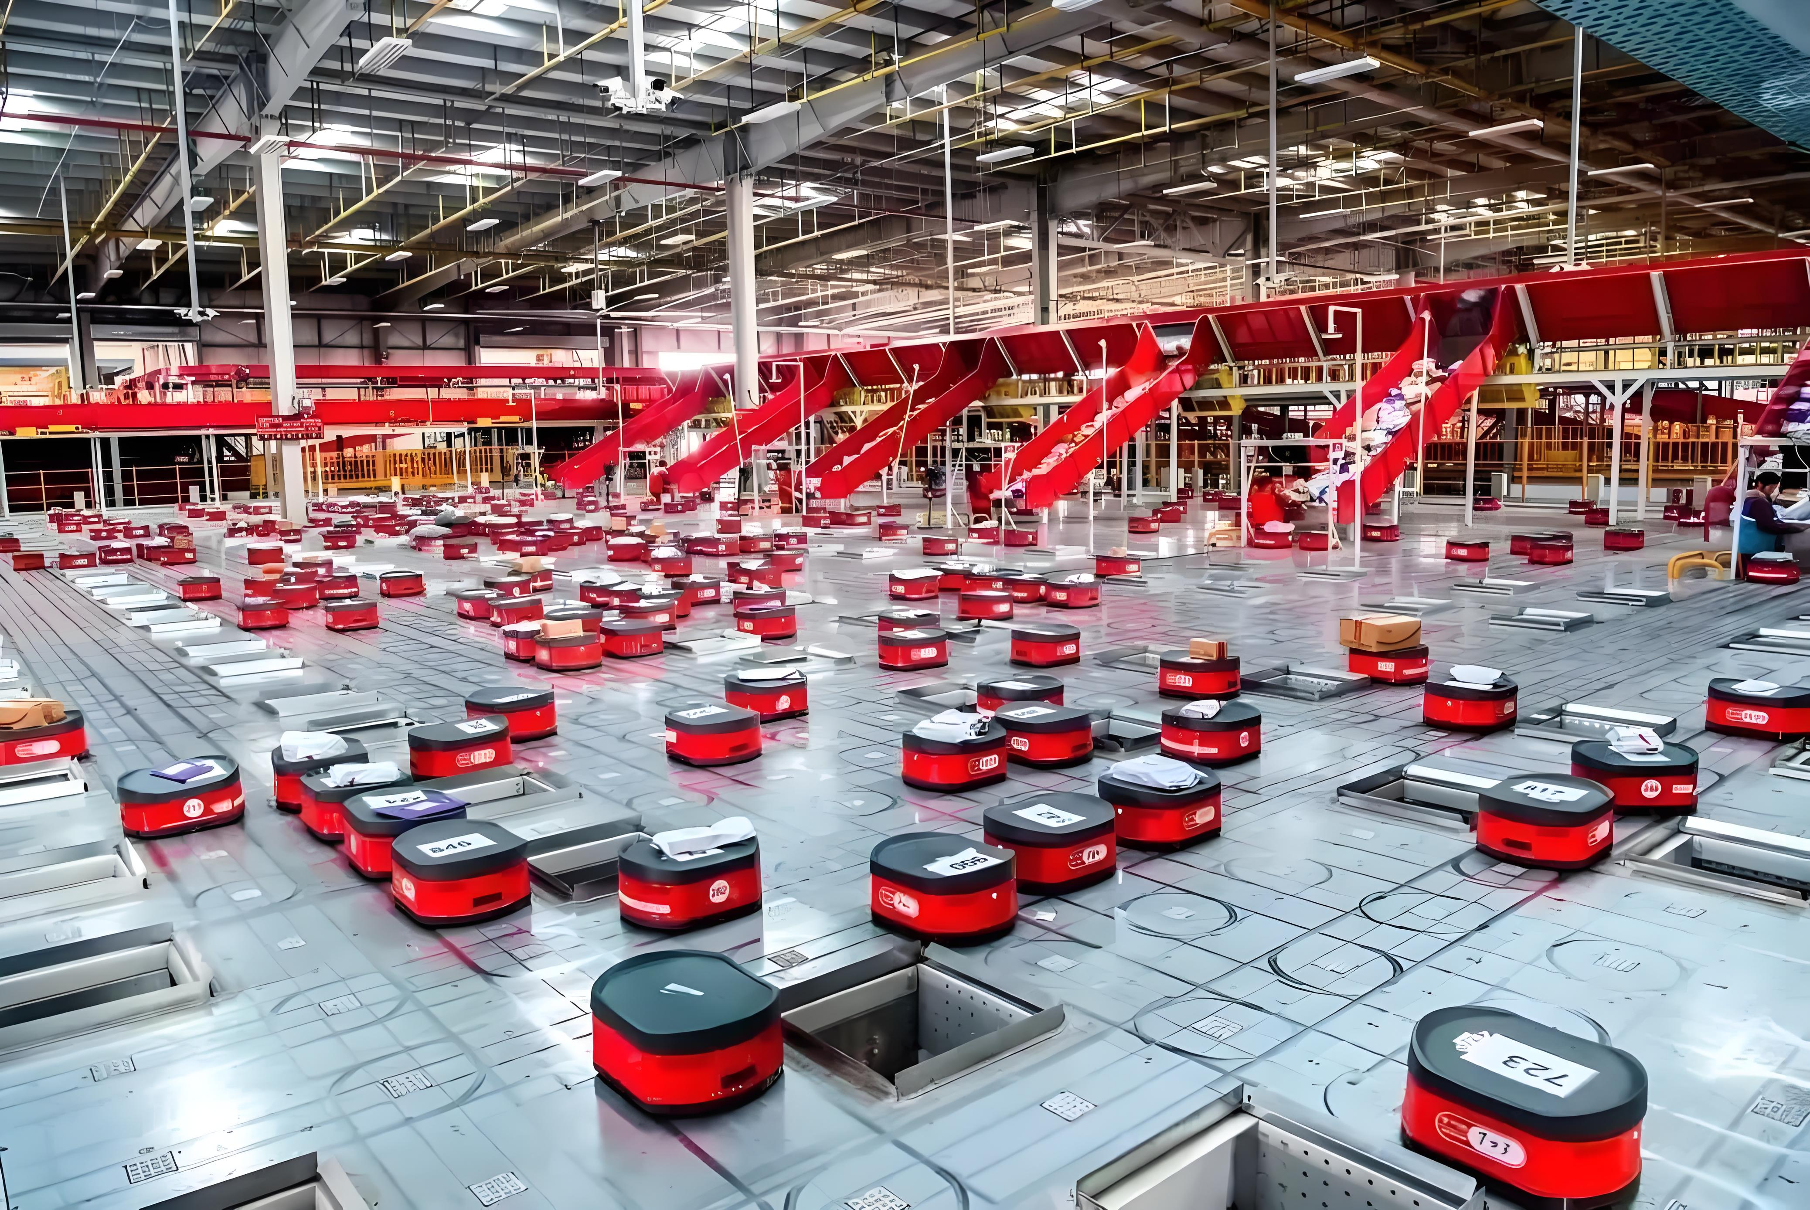
1.4 人工智能的主要研究领域

Slide 47
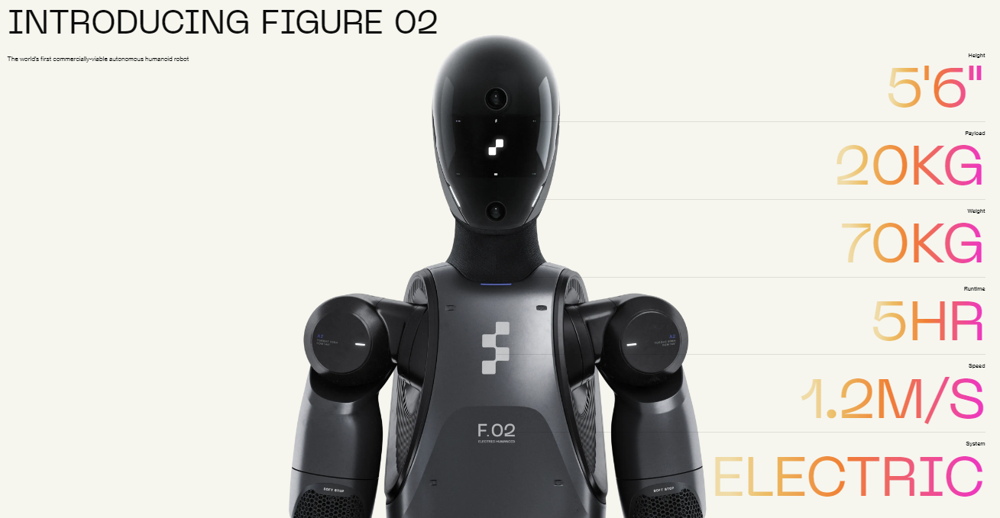
1.4 人工智能的主要研究领域
https://www.bilibili.com/video/BV1wdarebENH/?spm_id_from=333.337.search-card.all.click&vd_source=89d0bbc7a0e62ff88842d9bd62600f69

Slide 48
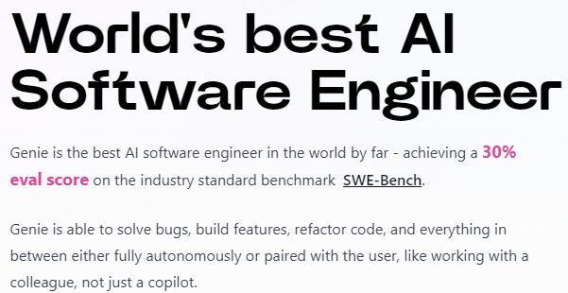
1.4 人工智能的主要研究领域
https://www.bilibili.com/video/BV1bwWWePEX7/?spm_id_from=333.337.search-card.all.click&vd_source=89d0bbc7a0e62ff88842d9bd62600f69

Slide 49
1.4 人工智能的主要研究领域
智能管理与智能决策
智能管理就是把人工智能技术引入管理领域，建立智能管理系统，研究如何提高计算机管理系统的智能水平，以及智能管理系统的设计理论、方法与实现技术。
智能决策就是把人工智能技术引入决策过程，建立智能决策支持系统。
智能决策支持系统是由传统决策支持系统再加上相应的智能部件就构成了智能决策支持系统。
智能部件可以是专家系统模式、知识库模式等。

Slide 50
1.4 人工智能的主要研究领域
人工生命
人工生命是以计算机为研究工具，模拟自然界的生命现象，生成表现自然生命系统行为特点的仿真系统。
AL是首先由计算机科学家Christopher Langton在1987年在"生成以及模拟生命系统的国际会议"上提出。
研究进化的模式和方式、人工仿生学、进化博弈、分子进化、免疫系统进化、学习等；
研究具有自治性、智能性、反应性、预动性和社会性的智能主体的形式化模型、通信方式、协作策略；
研究生物感悟的机器人、自治和自适应机器人、进化机器人、人工脑。

Slide 51
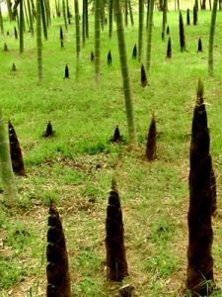
1.4 人工智能的主要研究领域
● 人工智能应用如雨后春笋
51

Slide 52

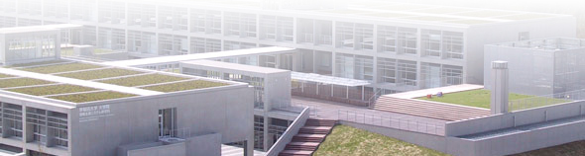
Introduction of Artificial Intelligence
THE END

